Slide 1
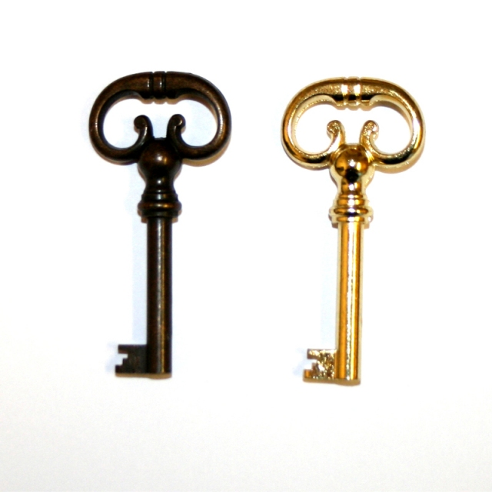
GARSO R MOKYMAS
VILNIAUS L/D „ŽILVITIS“
LOGOPEDĖ EGLĖ RAIŠUOTIENĖ
2021

Slide 2
Garsų tarimo mokymas vyksta tam tikru nuoseklumu. Iš pradžių vaikas mokomas taisyklingai ištarti atskirą garsą, vėliau garsas įtvirtinamas skiemenyse, žodžiuose ir sakiniuose.
Paskutinis etapas – įtvirtinti garsą kasdienėje kalboje ir išmokyti jį atskirti nuo panašiai skambančių garsų.
Svarbu lavinti ir foneminę vaiko klausą, t. y. gebėjimą išgirsti nurodytą garsą skiemenyse, žodžiuose ir sakiniuose.

Slide 3
PARENGIAMIEJI PRATIMAI R GARSUI TARTI
Apatinio žandikaulio lavinimas jį pakeliant, nuleidžiant, judinant į šalis.
Iškišti platų liežuvį. Jį kelti į viršų ir uždengti viršutinę lūpą.
Garsiai virpinti lūpas (“arkliuko prunkštimas”).
Garsiai virpinti lūpas iškišus liežuvį ("traktoriukas burzgia").
Paslėpti liežuvį už apatinės, vėliau viršutinės lūpos.
Laižyti liežuviu viršutinius, apatinius dantis.
Liežuvį pakaitomis atremti į viršutinius ir apatinius dantis.
Pliaukšėti liežuviu, stengiantis jį kiek galima aukščiau pakelti ir prispausti prie kietojo gomurio.
Išsižioti ir pakėlus liežuvį prie viršutinių dantų alveolių, greitai tarti vieną iš šių junginių ttt... arba ddd... Tariant stipri oro srovė pučiama į liežuvio galiuką ir pirštu greitai braukoma po liežuviu stengiantis jį suvirpinti. Jei liežuvis įtemptas ir oro srovė pakankamai stipri, pasigirsta trr... arba drr.

Slide 4
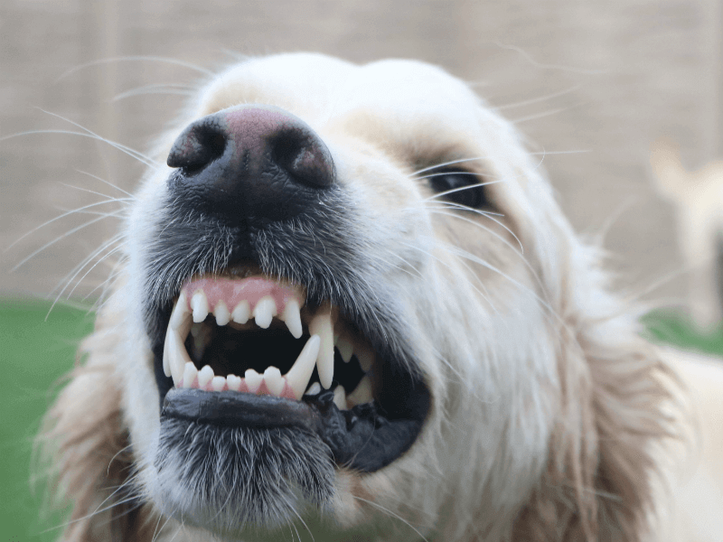
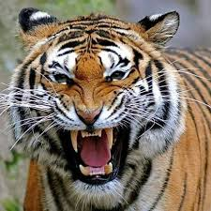
GARSO R TARIMAS
Tariant garsą R burna plačiai pražiota, lūpos plačiai šypsosi, o liežuvis pakeliamas į viršų „grybuku“. Oras pučiamas stipriai, kad suvirpėtų liežuvis, „suurgztų kaip piktas šuo“.

Slide 5
SUSKAIČIUOK R RAIDES.
R O H B
B D J Š R
R D R L P R
D R V F
R E R L R

Slide 6
TR...DR...
Išmokus be pagalbos ištarti tr arba dr, šiuos junginius reikia įtvirtinti skiemenyse, dar nereikalaujant ištarti izoliuotą rrr..., nes šiuo atveju garsai t, d yra atraminiai ir padeda išlaikyti liežuvį prie viršutinių dantų. Pabrėždami garsą r, tarkite skiemenis (vaikas juos kartoja)

Slide 7
Junginių TR, DR įtvirtinimas skiemenyse
Tra-tro Tro-tra Tru-trū Trū-tru
Dra-dro Dro-dra Dru-drū Drū-dru
Trai-trau Drai-drau Tre-trė Dre-drė
Trie-drie Trei-drei Triu-driu Trio-drio
Skiemenis kartokite dėliodami kaladėlių bokštus, duodami dėlionės, mozaikos detalę, braukdami pagaliukus, kryžiukus, ir pan., kad vaikas matytų, kiek daug jau moka ir, kad nebūtų vien nuobodus mechaniškas kartojimas!

Slide 8
Junginių TR, DR įtvirtinimas žodžiuose
Tra- Tramdo, tranas, trakši, patranka, strazdas, antradienis, trąša, trasa, tramvajus...
Tro-, tru- Trosas, tropikai, troško, troba, troškina, truko, trupa, trupiniai, trupė, truputis, strutis, netrukus, kantrus, trukmė, trumpėja, trūkis, trūko, nutrūko...
Trau- Traukia, trauka, traukiniai, trauma, patraukė, nutraukė, ištraukė...
Dra-, dro- Drabsto, drąsina, drąsa, drasko, giedra, skiedra, drabužiai, drabužinė, drama, drąsus, gandras, kūdra, žuvėdra, drožė, drobė, drovus, drožinėja, drožtukas...
Dru- Druska, druskinė, dručkis, gudrus, ėdrus, drugys, drūtas, žydruma, Žydrūnė...
Drau- Draugai, draugauja, draugystė, drausmė, drausmingas, draustinis...
Tre-, tri-, try- Trejetas, tremia, trešnė, trečiokai, trikampis, tribūna, trylika, trypia...
Dre-, drė-, dri-, dry-, drie Dreba, drevė, dreskia, drebulė, drėgmė, drėgna, dribsniai, dryžuotas, driežas...

Slide 9
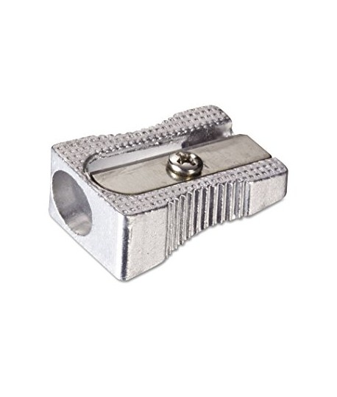
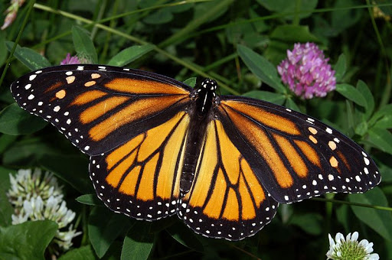
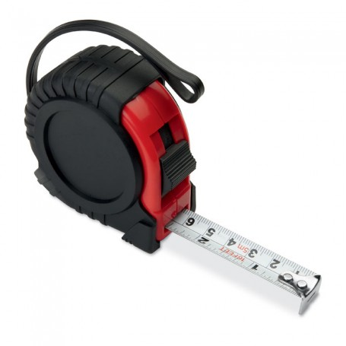
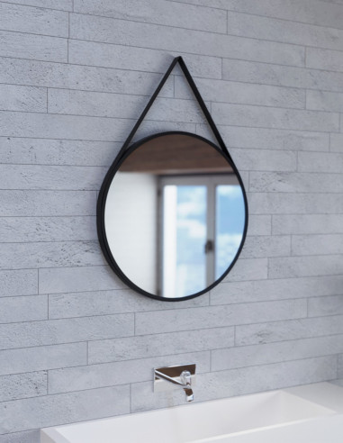
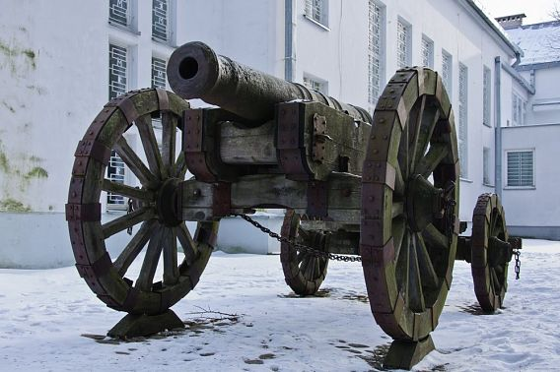
PASAKYK, KAS ČIA NUPIEŠTA?

Slide 10
PAKARTOK SKIEMENUOTES

Slide 11
Garso R tarimas priebalsių samplaikose
Pra pro pru prū prau prai
Kra kro kru krū krau krai
Kra gro gru grū grau grai
Kra bro bru brū brau brai

Slide 12
Pra-, pro- Pradas, prastas, prašo, pratina, pramonė, praviras, pradžia, praeitis, spraga, pragydo, pražydo, proga, protas, profesija, prausia...
Bra-, bro- Braškė, braška, brangu, brokas, bronza, bruka, brūžina, braižo, braukia...
Kra-, kro- Krabas, kranas, krapai, kraštas, krato, kramto, krapnoja, krosas, krosnis, krovė, krovinys, kruta, krūmas, krūtinė, kraitelė, kraipo, kruopos, krautuvė, cukrus…
Gra-, grū- Gramas, gramdo, grąžtas, granitas, gražus, grąža, grūdas, grūdina...
Pre-, pri-, prie Prekė, premija, prekyba, princas, prizas, priekis, priekaba, prieskoniai, Prienai...
Kre-, krė, kry Krečia, kremas, kremta, krepšys, kregždė, krepšinis, krėtė, krypuoja, kreida...
Gre-, gri-, gry Greta, gresia, gręžia, gripas, grikiai, grimas, grindys, grybas, grynas, gryčia...

Slide 13
Garso R įtvirtinimas skiemenyse
Ra ro ru rū…
Ara oro uru ūrū…
Rai rau ruo rui…
Ro – ruo ru – rū ru – ro rai – ra…
Ar or ur ūr…
Er ėr er yr…
Ar-er or-ur ir-yr ėr-er…

Slide 14
PAKARTOK SKIEMENUOTES

Slide 15
PAKARTOK SKIEMENUOTES

Slide 16
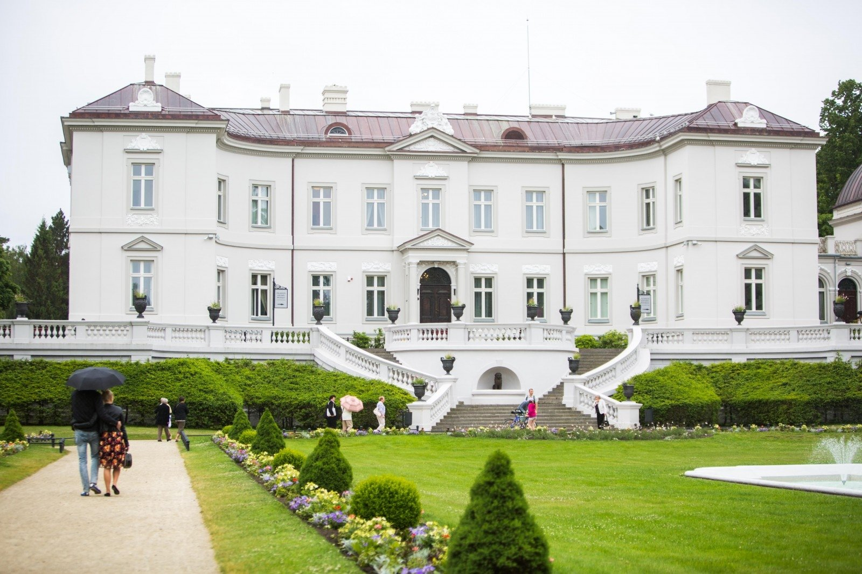
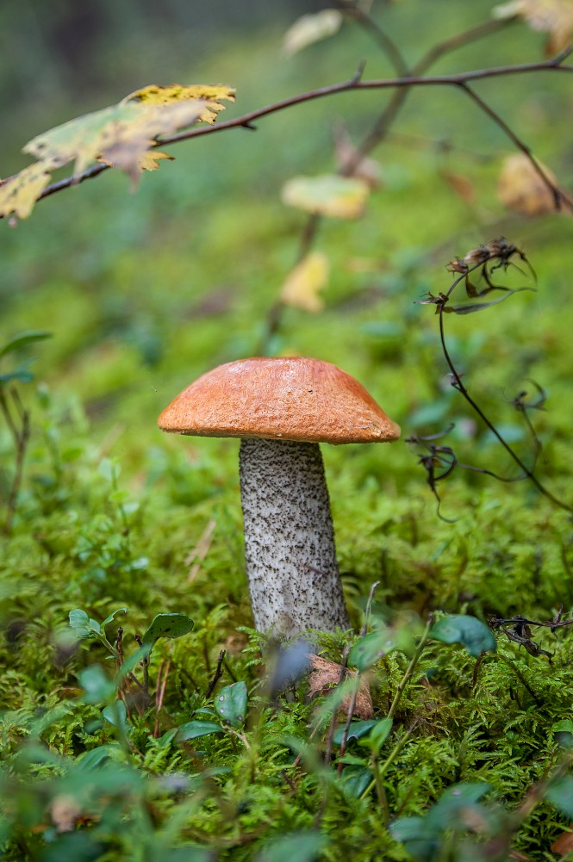
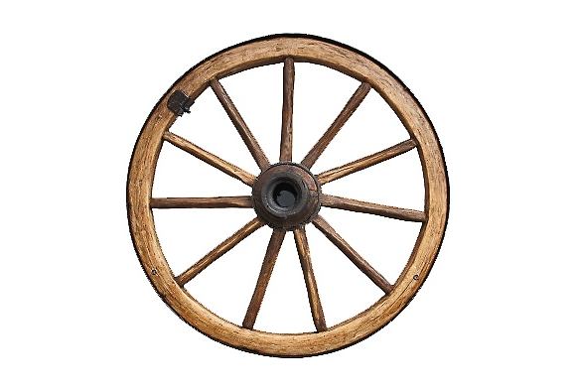
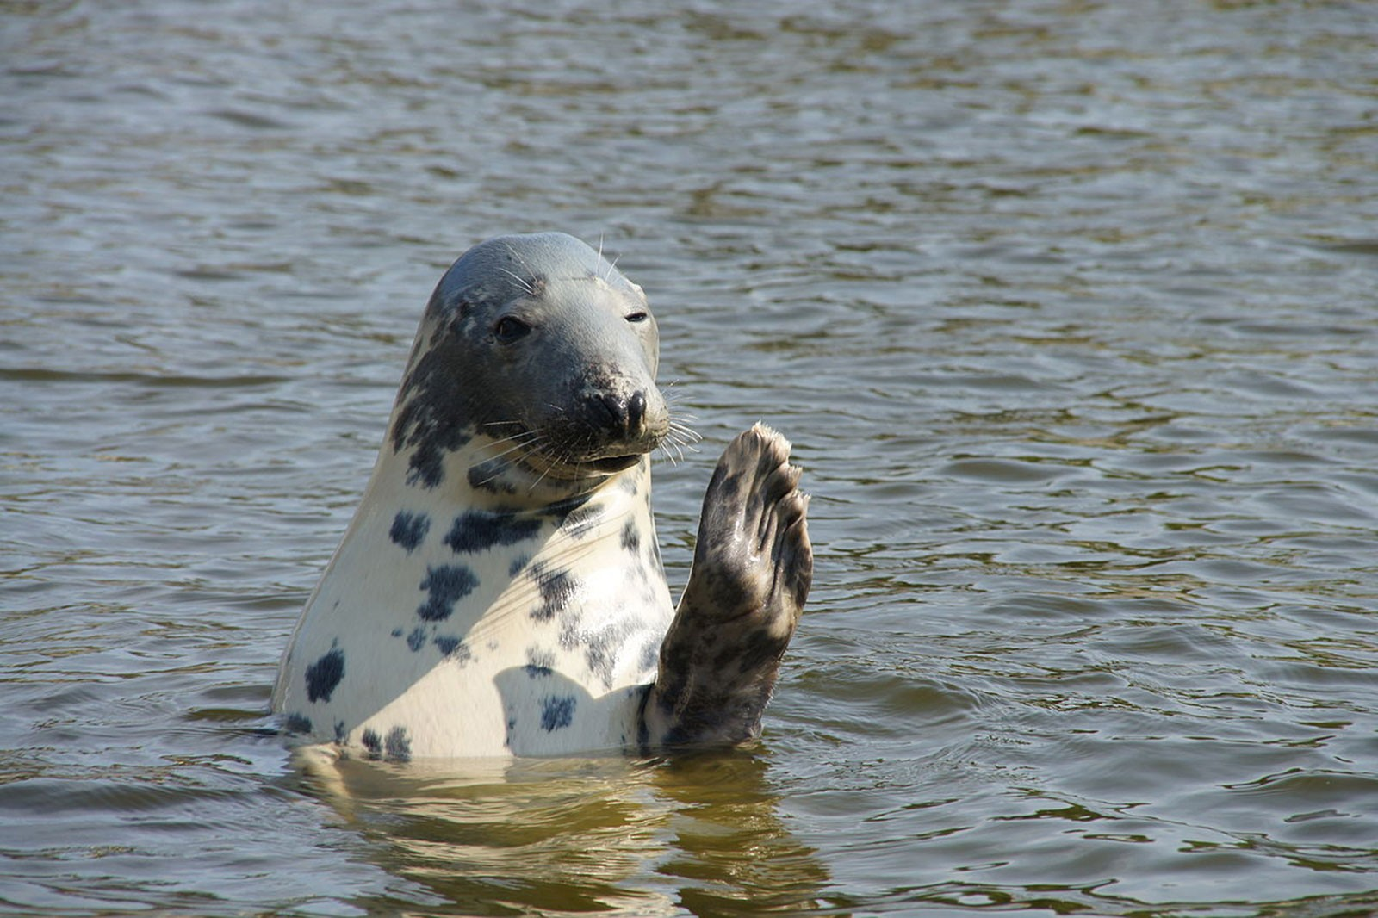
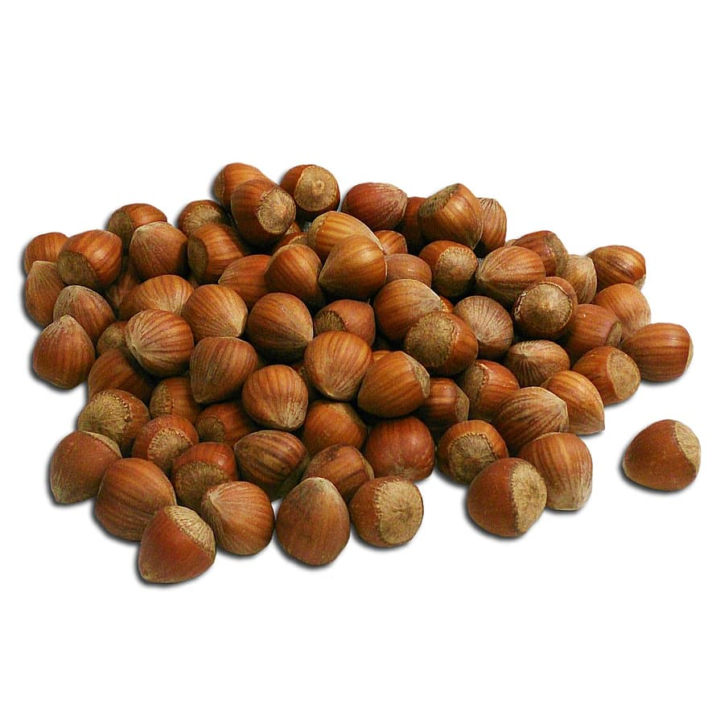
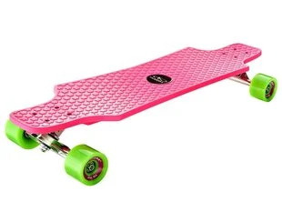
Kas čia nupiešta? Kiek žodžiuose skiemenų? Koks pirmas garsas?

Slide 17
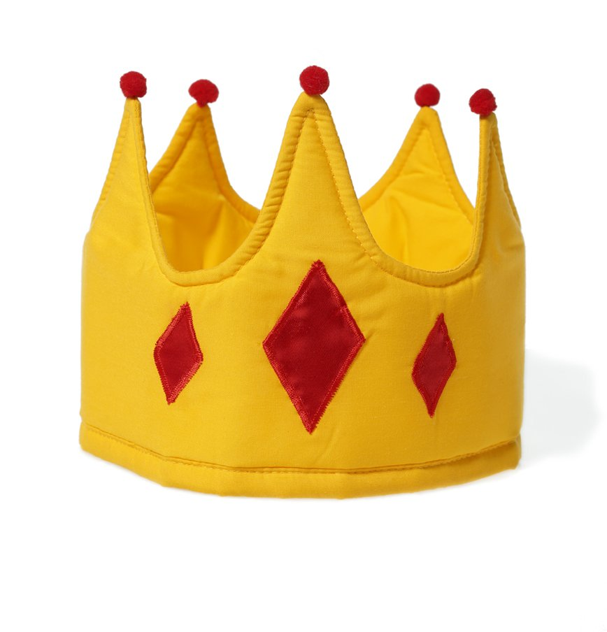
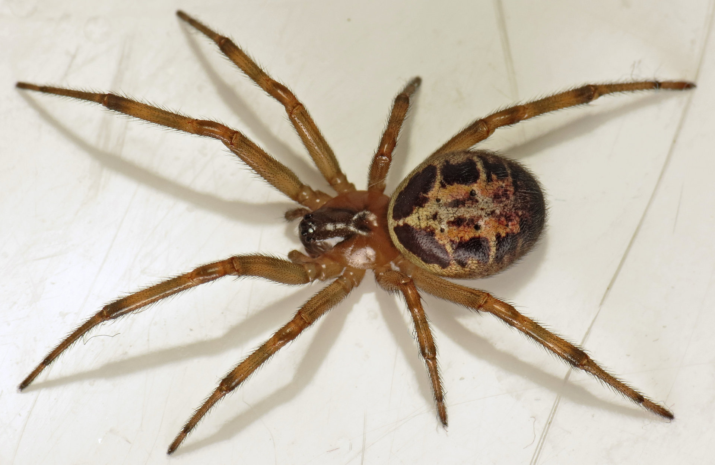
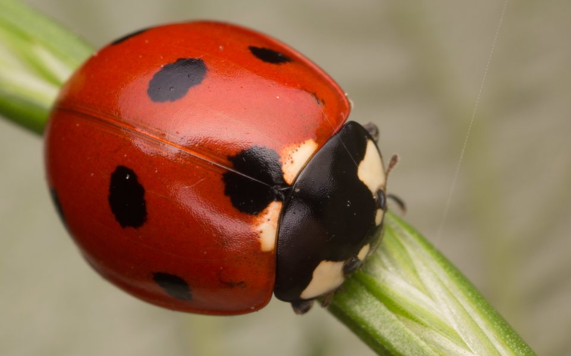
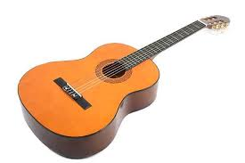
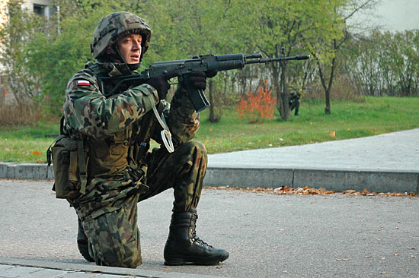
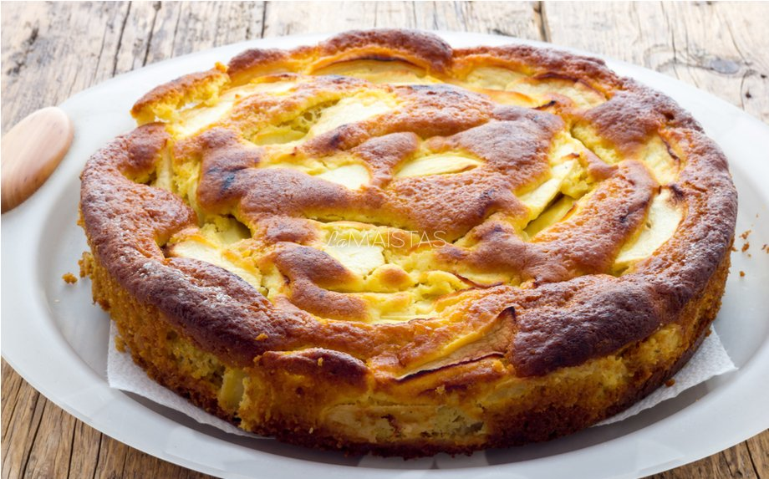
KAS ČIA NUPIEŠTA? KIEK ŽODŽIUOSE SKIEMENŲ? SUGALVOK SU ŽODŽIAIS PO SAKINĮ

Slide 18
PASAKYK KAS NUPIEŠTA. RASK, KURIS DAIKTAS ESANTIS VIENOJE EILUTĖJE NETINKA PRIE KITŲ. PAAIŠKINK, KODĖL? KALBĖK PILNAIS SAKINIAIS.

Slide 19
PASAKYK, KAS NEGERAI IR KOKIOS DAIKTO DALIES TRŪKSTA? KALBĖK PILNAIS SAKINIAIS.

Slide 20
GIRIU!!!

